Slide 1
Audit Carrefour
Magasin: Ksar Hellal
Le 17/10/2018
Dr Hend KAMOUN

Slide 2
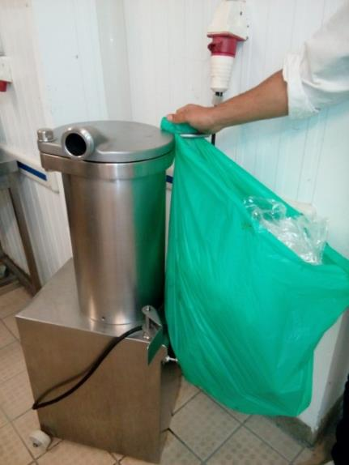
Boucherie LS: sac poubelle accrochée au niveau de la machine poussoir

Slide 3
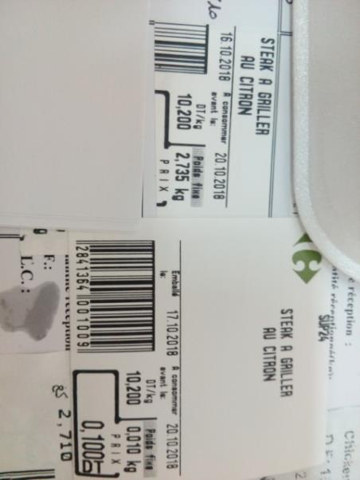
Boucherie LS: la traçabilité est faite avec les étiquettes différentes de celle collées sur les barquettes (date d’emballage différente)

Slide 4
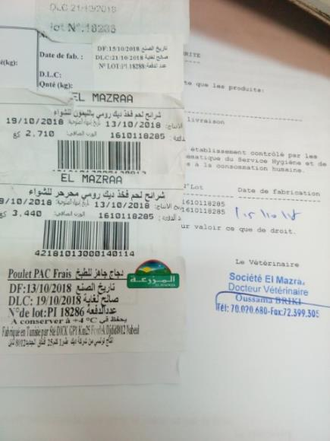
Boucherie LS: la date de fabrication de steak de dinde citron indiqué sur le certificat de salubrité est 15/10/18 différent de celui indiqué sur l’étiquette 13/10/18 alors que le numéro de lot est le même 1610118285

Slide 5
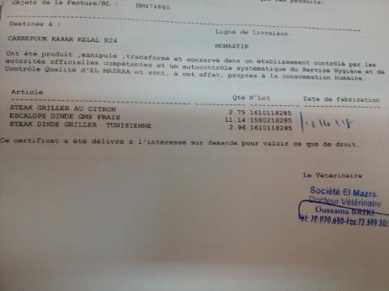
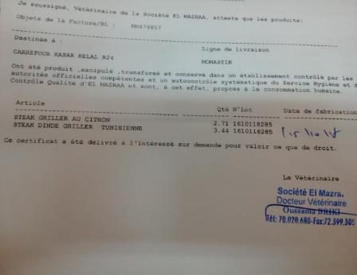
Boucherie LS: le même lot 1610118285 de steak de dinde citron et steak dinde tunisienne portent deux dates de fabrication différente le 15/10/18 et le 13/10/18 sur deux certificats de salubrité différentes

Slide 6
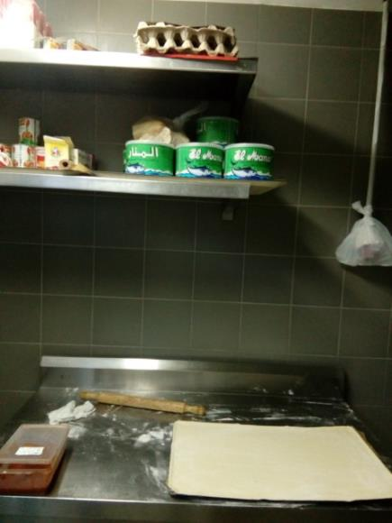
traiteur: au labo présence d’alvéoles en carton d’œufs entreposés au dessus de la table de préparation de pizza et sandwich

Slide 7
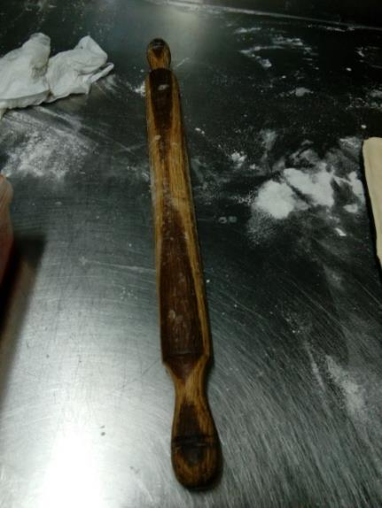
traiteur: présence de rouleau à patisserie en bois

Slide 8
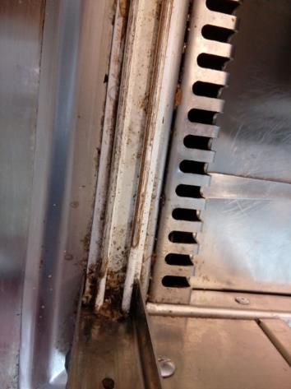
traiteur: les rails du meuble sandwich est sale

Slide 9
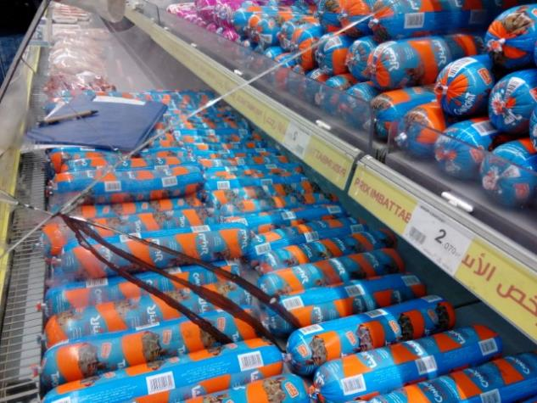
PLS: Le miroir décoratif est cassé.

Slide 10
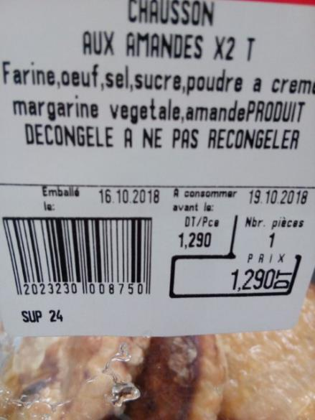
Boul/pat: la mention décongelé à ne pas recongeler est indiqué sur l’étiquette chausson aux amandes hors e produit est cuit sur place

Slide 11
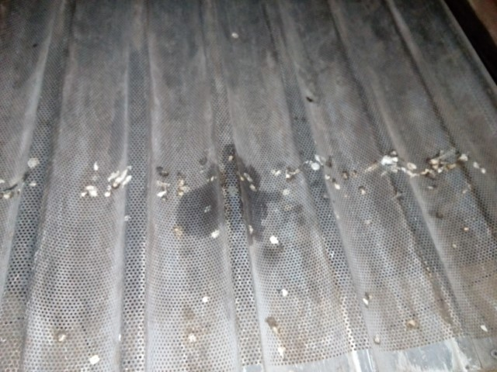
Boul/pat: présence de fientes d’oiseaux sur les plateaux de cuisson pains

Slide 12
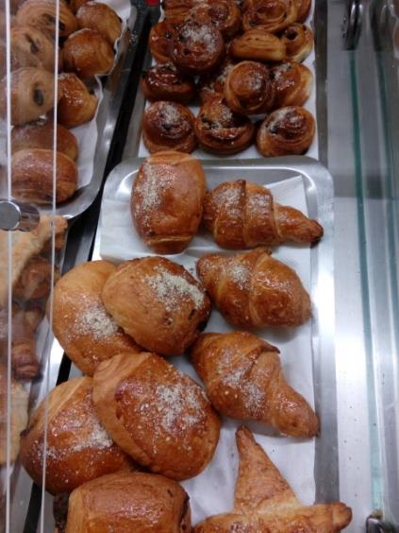
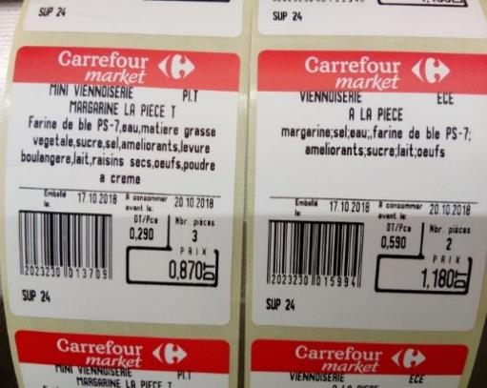
Boul/pat: décoration de la viennoiserie à la pièce par des amandes en poudre (ingrédient qui est un allergène majeur et non indiqué sur l’étiquette balance )

Slide 13
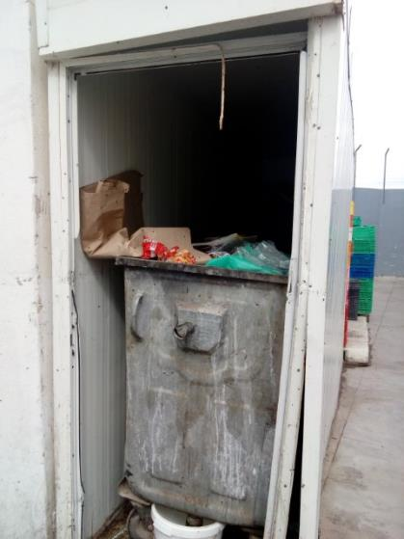
Porte du Local poubelles est cassée

Slide 14
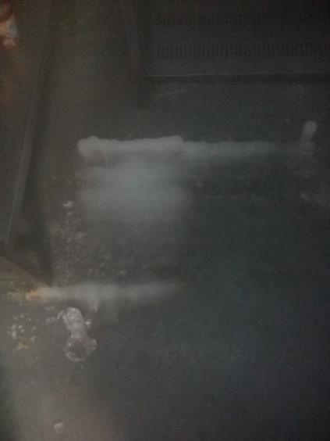
Chambre froide négative: présence de givre au sol.

